Slide 1
Приложение 1
к решению Совета депутатов
города Новосибирска
от _____________ № ______
Масштаб 1 : 5000

Slide 2
Приложение 2
к решению Совета депутатов
города Новосибирска
от _____________ № ______
Масштаб 1 : 7000

Slide 3
Приложение 3
к решению Совета депутатов
города Новосибирска
от _____________ № ______
Масштаб 1 : 5000

Slide 4
Приложение 4
к решению Совета депутатов
города Новосибирска
от _____________ № ______
Масштаб 1 : 7000

Slide 5
Приложение 5
к решению Совета депутатов
города Новосибирска
от _____________ № ______
Масштаб 1 : 10000

Slide 6
Приложение 6
к решению Совета депутатов
города Новосибирска
от _____________ № ______
Масштаб 1 : 10000

Slide 7
Приложение 7
к решению Совета депутатов
города Новосибирска
от _____________ № ______
Масштаб 1 : 10000

Slide 8
Приложение 8
к решению Совета депутатов
города Новосибирска
от _____________ № ______
Масштаб 1 : 15000

Slide 9
Приложение 9
к решению Совета депутатов
города Новосибирска
от _____________ № ______
Масштаб 1 : 5000

Slide 10
Приложение 10
к решению Совета депутатов
города Новосибирска
от _____________ № ______
Масштаб 1 : 2500

Slide 11
Приложение 11
к решению Совета депутатов
города Новосибирска
от _____________ № ______
Масштаб 1 : 2500

Slide 12
Приложение 12
к решению Совета депутатов
города Новосибирска
от _____________ № ______
Масштаб 1 : 5000

Slide 13
Приложение 13
к решению Совета депутатов
города Новосибирска
от _____________ № ______
Масштаб 1 : 7000

Slide 14
Приложение 14
к решению Совета депутатов
города Новосибирска
от _____________ № ______
Масштаб 1 : 5000

Slide 15
Приложение 15
к решению Совета депутатов
города Новосибирска
от _____________ № ______
Масштаб 1 : 10000

Slide 16
Приложение 16
к решению Совета депутатов
города Новосибирска
от _____________ № ______
Масштаб 1 : 1250

Slide 17
Приложение 17
к решению Совета депутатов
города Новосибирска
от _____________ № ______
Масштаб 1 : 10000

Slide 18
Приложение 18
к решению Совета депутатов
города Новосибирска
от _____________ № ______
Масштаб 1 : 7000

Slide 19
Приложение 19
к решению Совета депутатов
города Новосибирска
от _____________ № ______
Масштаб 1 : 5000

Slide 20
Приложение 20
к решению Совета депутатов
города Новосибирска
от _____________ № ______
Масштаб 1 : 2500

Slide 21
Приложение 21
к решению Совета депутатов
города Новосибирска
от _____________ № ______
Масштаб 1 : 2500

Slide 22
Приложение 22
к решению Совета депутатов
города Новосибирска
от _____________ № ______
Масштаб 1 : 1250

Slide 23
Приложение 23
к решению Совета депутатов
города Новосибирска
от _____________ № ______
Масштаб 1 : 10000

Slide 24
Приложение 24
к решению Совета депутатов
города Новосибирска
от _____________ № ______
Масштаб 1 : 5000

Slide 25
Приложение 25
к решению Совета депутатов
города Новосибирска
от _____________ № ______
Масштаб 1 : 10000

Slide 26
Приложение 26
к решению Совета депутатов
города Новосибирска
от _____________ № ______
Масштаб 1 : 10000

Slide 27
Приложение 27
к решению Совета депутатов
города Новосибирска
от _____________ № ______
Масштаб 1 : 10000

Slide 28
Приложение 28
к решению Совета депутатов
города Новосибирска
от _____________ № ______
Масштаб 1 : 5000

Slide 29
Приложение 29
к решению Совета депутатов
города Новосибирска
от _____________ № ______
Масштаб 1 : 5000

Slide 30
Приложение 30
к решению Совета депутатов
города Новосибирска
от _____________ № ______
Масштаб 1 : 2500

Slide 31
Приложение 31
к решению Совета депутатов
города Новосибирска
от _____________ № ______
Масштаб 1 : 15000

Slide 32
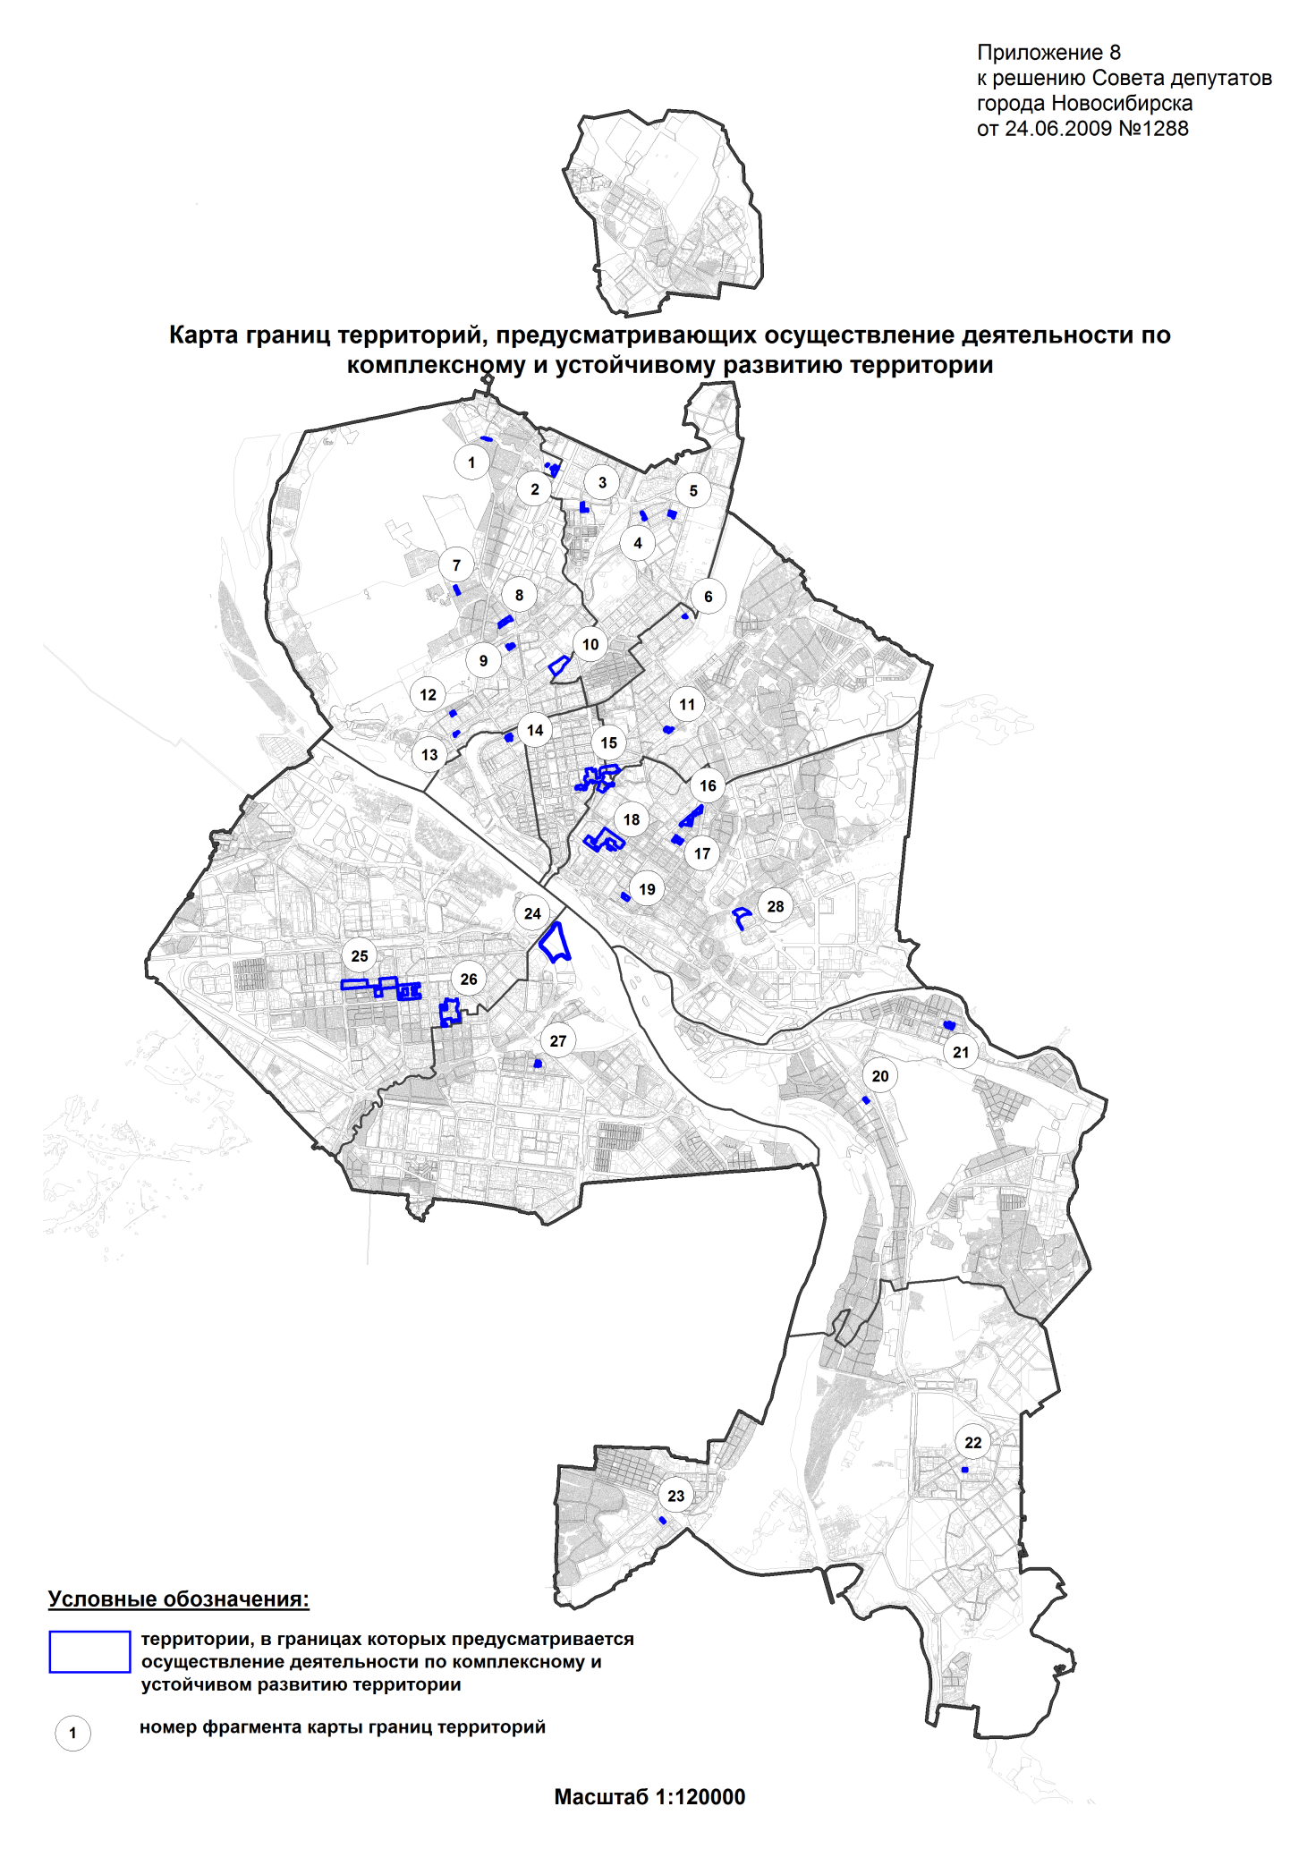
Приложение 32
к решению Совета депутатов
города Новосибирска
от _____________ № ______

Slide 33
1
1
Масштаб 1 : 10000

Slide 34
2
2
Масштаб 1 : 10000

Slide 35
3
3
Масштаб 1 : 7000

Slide 36
4
4
Масштаб 1 : 7000

Slide 37
5
5
Масштаб 1 : 7000

Slide 38
6
6
Масштаб 1 : 5000

Slide 39
7
7
Масштаб 1 : 7000

Slide 40
8
8
Масштаб 1 : 7000

Slide 41
9
9
Масштаб 1 : 7000

Slide 42
10
10
Масштаб 1 : 10000

Slide 43
11
11
Масштаб 1 : 7000

Slide 44
12
12
Масштаб 1 : 7000

Slide 45
13
13
Масштаб 1 : 7000

Slide 46
14
14
Масштаб 1 : 7000

Slide 47
15
15
Масштаб 1 : 15000

Slide 48
16
16
Масштаб 1 : 10000

Slide 49
17
17
Масштаб 1 : 7000

Slide 50
18
18
Масштаб 1 : 7000

Slide 51
19
19
Масштаб 1 : 7000

Slide 52
20
20
Масштаб 1 : 7000

Slide 53
21
21
Масштаб 1 : 7000

Slide 54
22
22
Масштаб 1 : 7000

Slide 55
23
23
Масштаб 1 : 7000

Slide 56
24
24
Масштаб 1 : 20000

Slide 57
25
25
Масштаб 1 : 20000

Slide 58
26
26
Масштаб 1 : 10000

Slide 59
27
27
Масштаб 1 : 7000

Slide 60
28
Масштаб 1 : 10000

